Slide 1
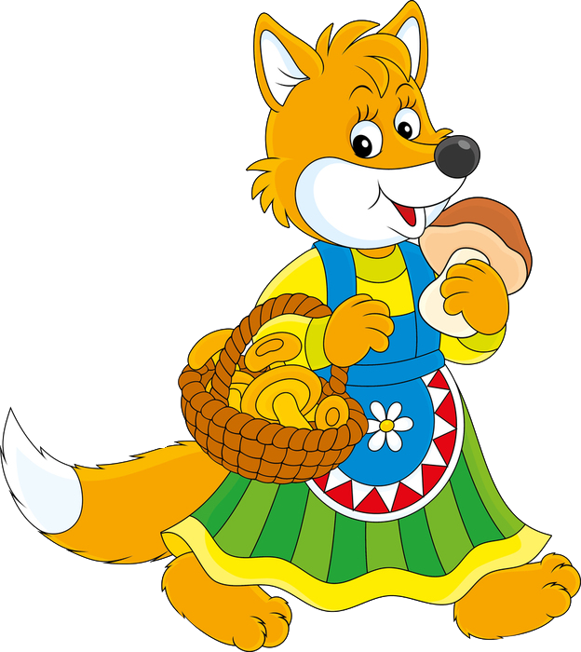
Муниципальное автономное дошкольное образовательное учреждение « Детский сад с. Лидога»
Мини музей
« Лисичка – сестричка»
2 младшая группа
Вид проекта: художественно - творческий
Воспитатель: Старкина Наталья Николаевна

Slide 2
Актуальность
«Дети перестали читать» -очень часто слышим мы эту фразу. Телевизор, видео, компьютерные игры поглощают ребёнка, захватывают заповедные уголки его сознания и души. Но книгу нельзя заменить экраном.
« Чтение книг – тропинка» по которой умелый ,умный, думающий воспитатель находит путь к сердцу ребенка» В.А. Сухомлинский
Книги со сказками вводит ребёнка в мир человеческих чувств, радости и страданий, отношений , поступков, характеров. Велика роль сказок в формировании личности и речевом развитии ребёнка.
Сказка - прекрасное творение искусства. Социальная, художественная и педагогическая ценность народных сказок несомненна и общепризнанна.
Актуальность проекта состоит в том , что он сочетает в себе средства и способы развития творческих и речевых способностей ребенка. Можно утверждать ,что театрализованная деятельность является источником развития чувств, глубоких переживаний и открытий ребёнка, приобщает его к духовным ценностям. В игре незаметно активизируется словарь ребенка, совершенствуется звуковая культура речи, её интонационный строй, диалогическая речь, её грамматический строй.
В последние годы наблюдается резкое снижение уровня речевого развития дошкольников. Подобные отклонения, так или иначе, сказываются на последующем развитии и обучении ребёнка. Одной из причин снижения уровня речевого развития является пассивность и неосведомлённость родителей в вопросах речевого развития детей. Участие родителей в речевом развитии ребенка играет колоссальную роль. Именно поэтому в работе проекта активное участие принимают родители.

Slide 3
Цель проекта: формировать у детей интерес и любовь к русским народным сказкам посредством мини-музея.
обучающие
учить с помощью воспитателя инсценировать и драматизировать небольшие отрывки из сказок.
Развивающие:
расширять кругозор младших дошкольников
развивать связную речь – вовлекать детей в разговор во время рассматривания иллюстраций, картин.
способствовать формированию интереса к книге.
развивать творческие способности детей .
Воспитательные:
вовлекать родителей в жизнь детского сада
воспитывать любовь к народной сказке

Slide 4
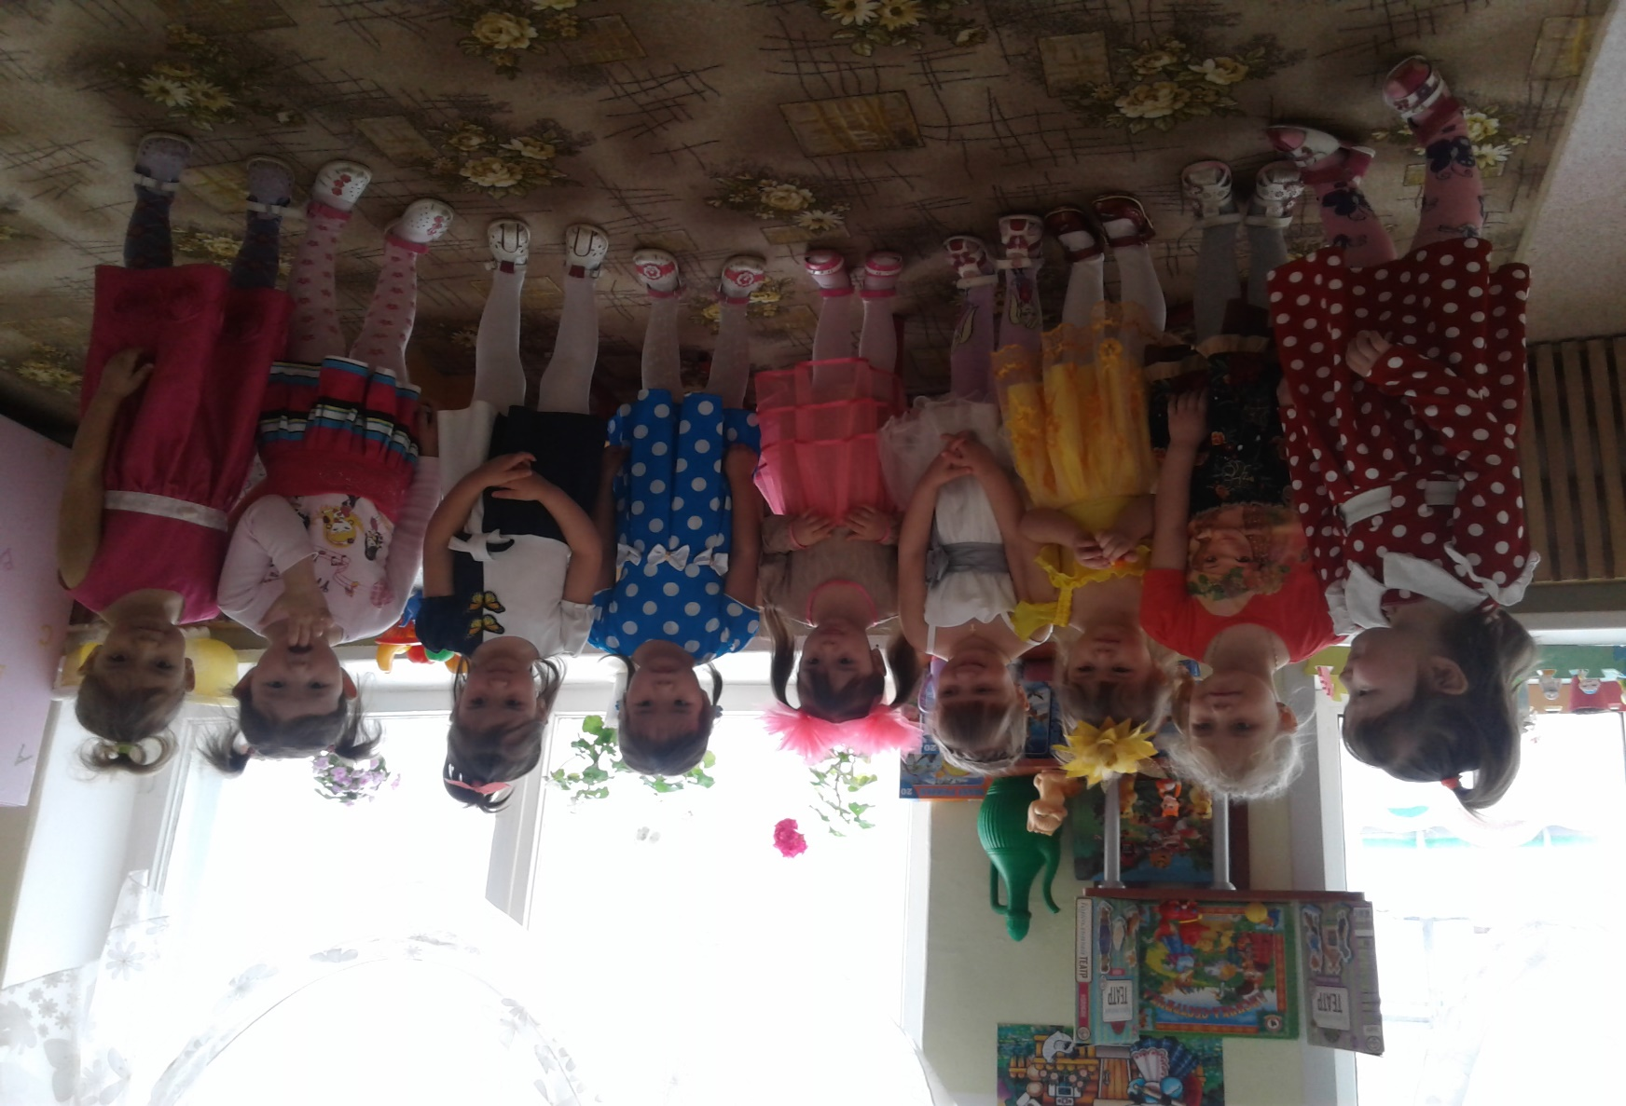
Продолжительность: краткосрочный (1 месяц)
Участники проекта.
Дети второй младшей группы, воспитатель, родители.

Slide 5
Продукты проектной деятельности:
- книжки-картинки со сказками, альбом: загадки, стихи;
- разные виды настольного театра;
- экспонаты мини – музея (кувшин, скалочка, лисичка и т. д );игрушки- герои сказок;
- Дидактические игры: «Расскажи сказку по картинке», «Из какой я сказки?»;
-Кубики и разрезные картинки по разным сказкам.
Конспекты НОД, развлечений;
Видеозаписи сказок, театрализованных постановок (видиотека)

Slide 6
Целевые ориентиры
- Разовьётся творческая активности детей,
- освоение детьми и их родителей возраста различных видов творчества.
- Обогащение словаря детей, совершенствование диалогической речи, использование в речи разнообразных языковых средств.
- Формирование коммуникативных способностей детей
- Инсценировка по сказке « Лисичка со скалочкой»
- Раскрытие ценности совместного творчества детей и их родителей.

Slide 7
Роль родителей в реализации проекта:
- создание в семье благоприятных условий для развития ребенка, с учётом опыта детей приобретённого в детском саду;
- развить у родителей способность видеть в ребёнке личность, уважать его мнение
- заинтересовать родителей жизнью группы, вызвать желание участвовать в ней.

Slide 8
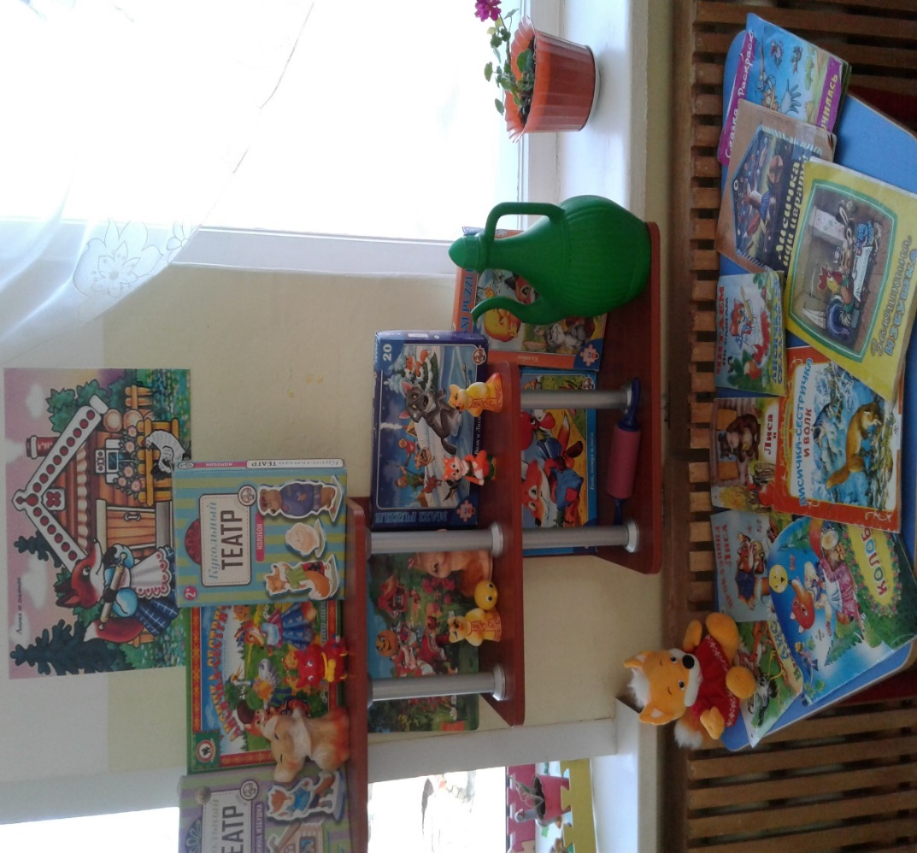
Подготовительный:
Разработка проекта «Лисичкины сказки»
Оформление мини-музея «Лисичкины сказки»
Пополнение содержания книжного уголка
сказками разных жанров.
Организация выставки рисунков.

Slide 9
Совместная деятельность детей и воспитателя:
5. Чтение разных сказок;
6 . Раскрашивание лисички - сестрички
7. Разучивание присказок, поговорок, пословиц о лисе,
8. Пересказ прочитанных сказок, их инсценирование.
9. Рассматривание иллюстраций разных художников к сказкам.
10. Выполнение самостоятельных и совместно с родителями творческих работ.

Slide 10
Содержание работы с родителями:
13. Беседа с родителями «Знакомство с проектом».
14. Домашние задания для родителей и детей (рисование лисички.
15. Чтение сказок с детьми.
16. Придумывание сказок с детьми.
17. Помощь в пополнении книжного уголка сказками

Slide 11
II. Этап – Исследовательский.
- работа по плану с детьми, родителями, педагогами.
- выполнение проекта.
III. Этап – Заключительный .
- подведение итогов, анализ ожидаемого результата
- обобщение результатов работы.

